Slide 1
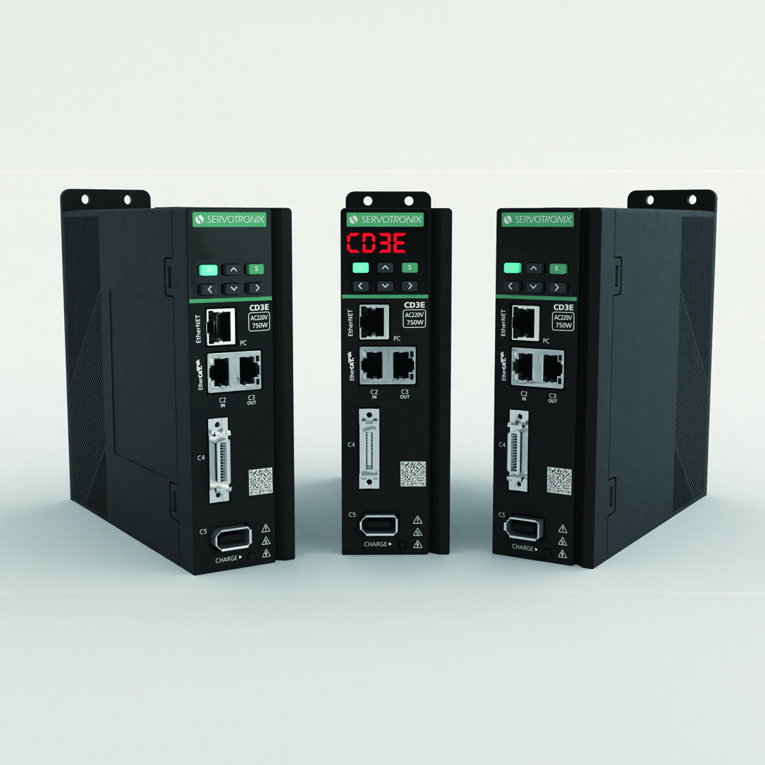
CD3E 硬件功能简介
内容保密 未经许可 请勿外发

Slide 2
目录
CD3E外观
包装
端口介绍
  调试口
  总线口
  STO端口
  IO端口
  编码器端口

Slide 3
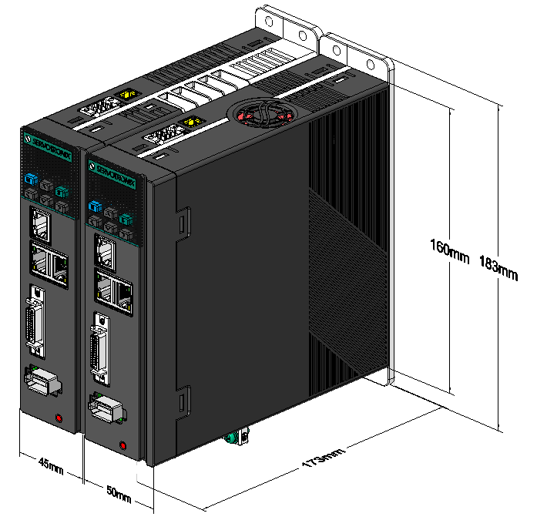
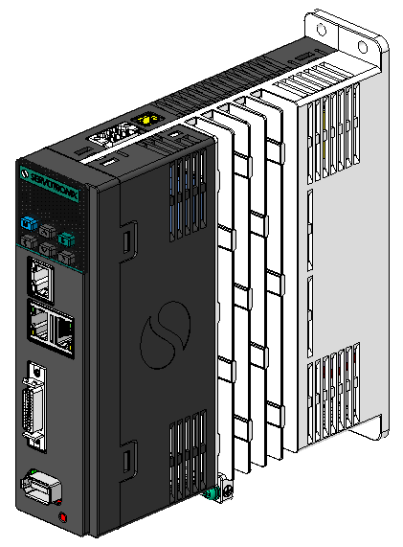
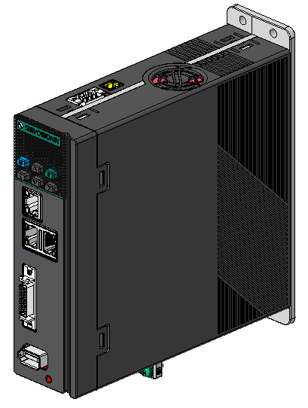
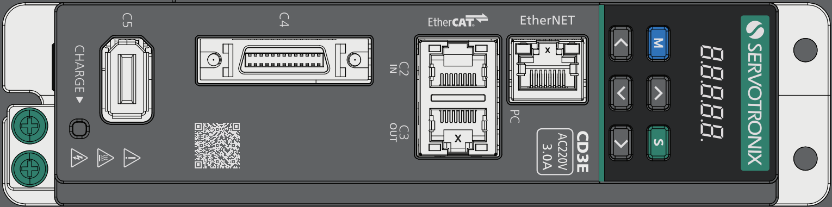
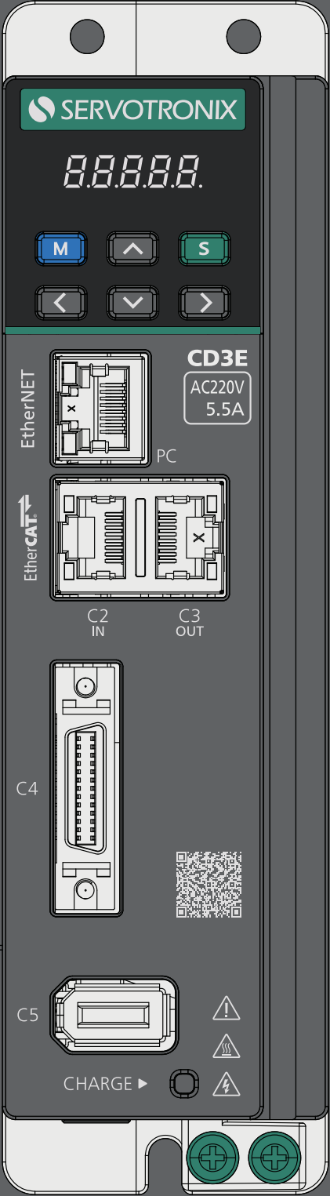
CD3E外观
Size A
Size B
总体沿用BD3E设计风格，和BD3E共用散热器和侧盖板，前面板重新设计。

Slide 4
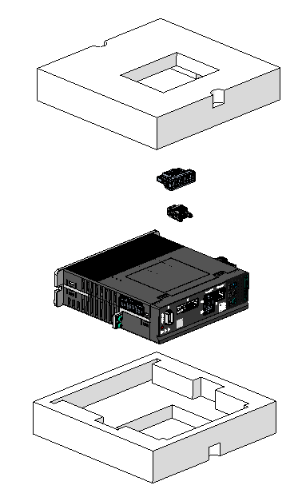
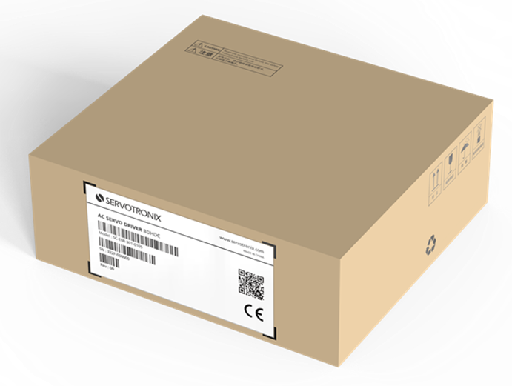
包装
包装(A/B框)：内含包装箱、内衬、纸板等
EPE珍珠棉
电源插头连接器
STO插头连接器
驱动器
包装效果图
EPE珍珠棉

Slide 5
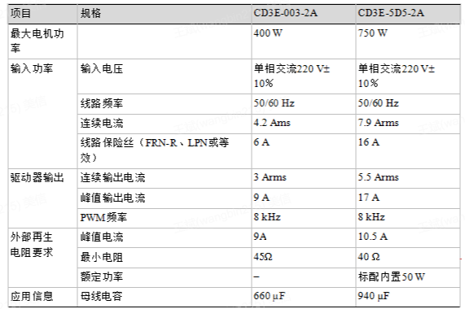
电气规格
目前推出的是200V级CD3E EB基本型。采用EtherCAT总线通讯。

Slide 6
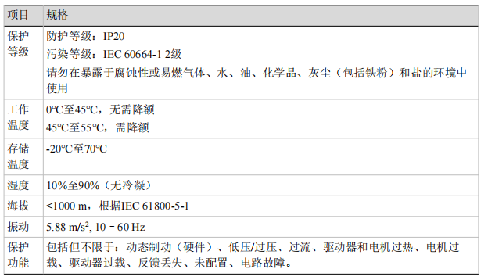
环境要求

Slide 7
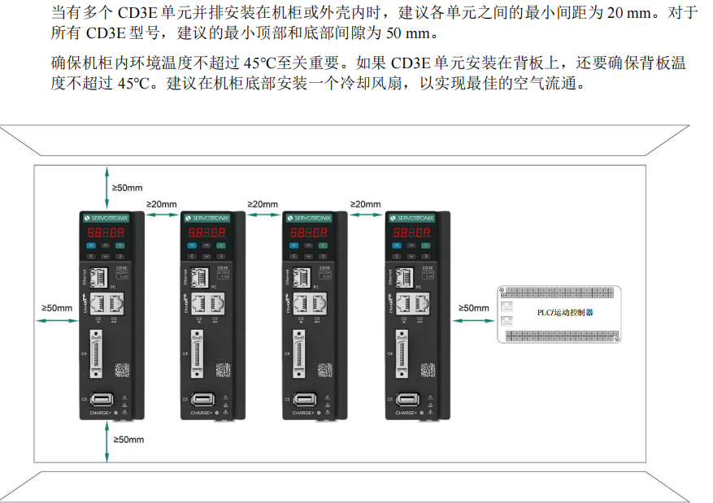
安装要求

Slide 8
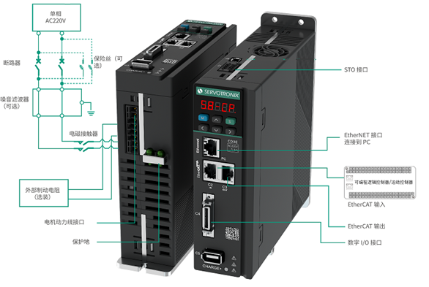
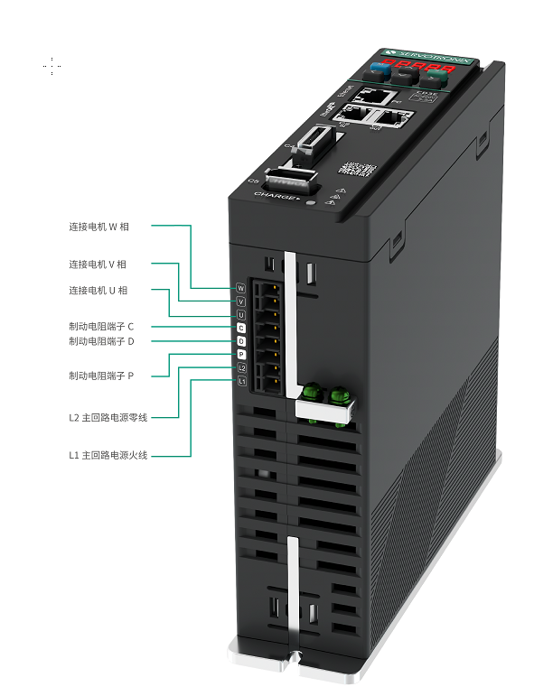
自整定 Auto Tuning
外部配置断路器或保险丝；
确保接地可靠。

Slide 9
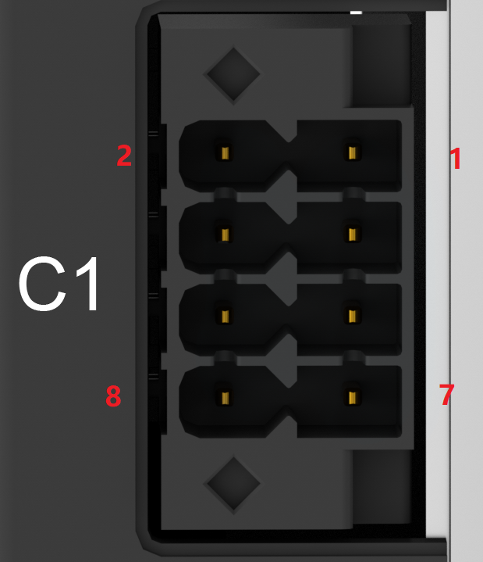
STO接口
STO interface | Pin No. | Signal | Function
 | 1 | 24V_O | 24V Output
 | 2 | 24V_COM | 24V GND
 | 3 | EXT_STO1 | External STO1 signal input
 | 4 | EXT_STO_COM | External STO signal common term.
 | 5 | EXT_STO2 | External STO2 signal input
 | 6 | EXT_STO_COM | External STO signal common term.
 | 7 | NC | Leave Floating
 | 8 | NC | Leave Floating
（安全转矩关闭（STO）是一项安全功能，可防止驱动器向电机供电，避免产生转矩。注意 如果应用程序无需STO控制，可使用驱动器随附的STO旁路插头。

Slide 10
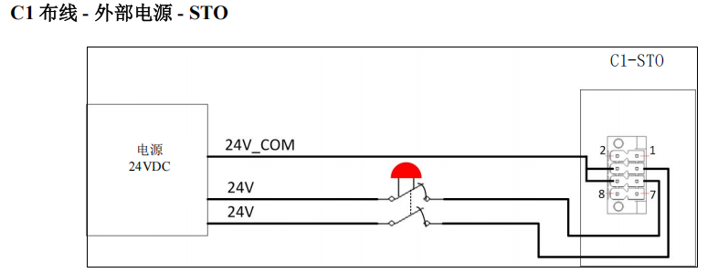
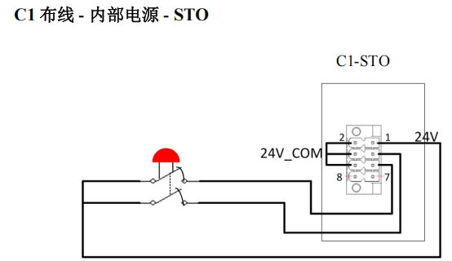
STO接口

Slide 11
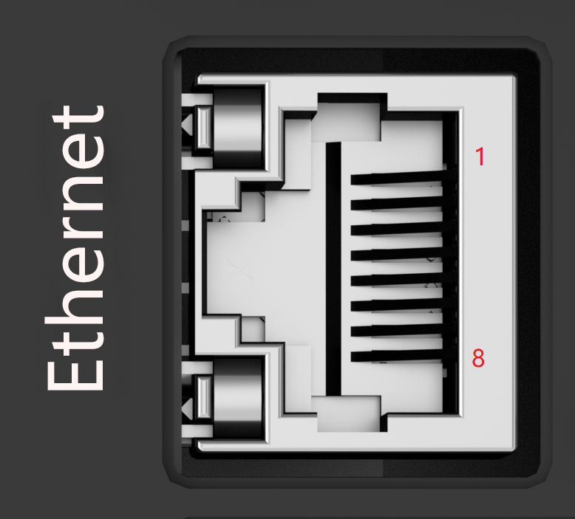
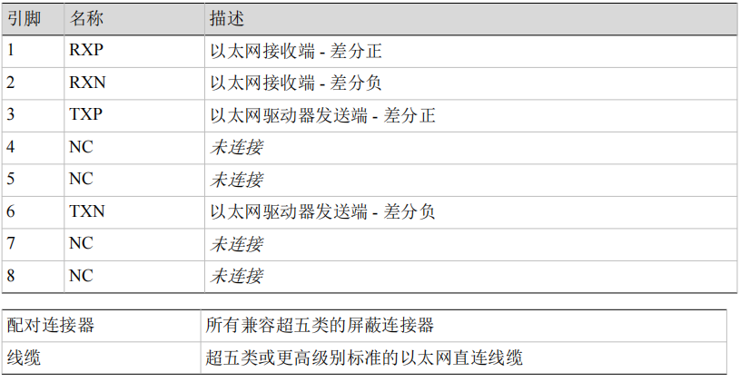
以太网接口
在调试时，驱动器通过以太网端口与 PC 相连。
符合IEEE802.11 100Base-T。

Slide 12
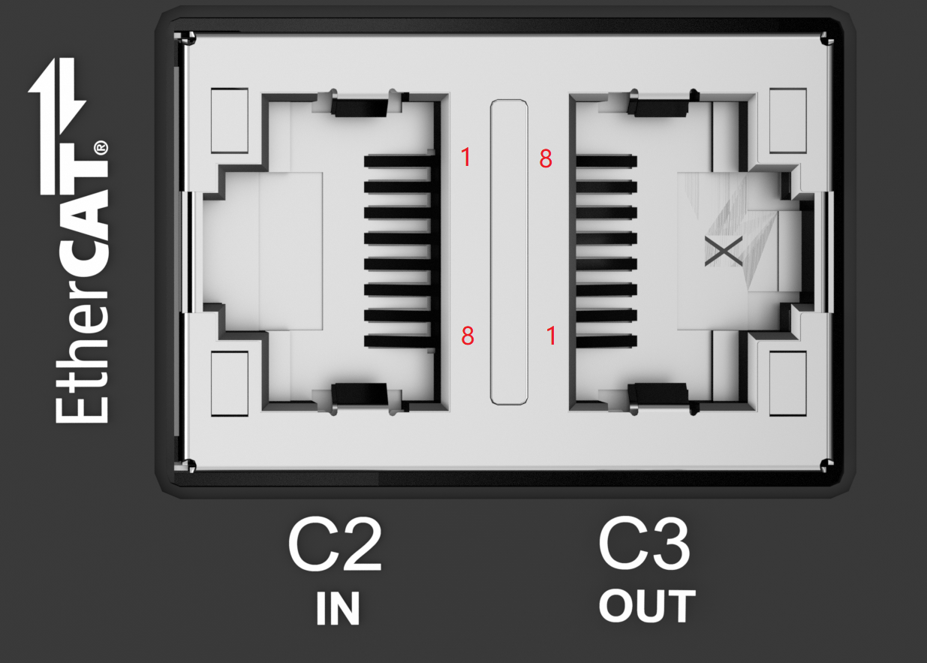

ETHERCAT接口
C2 和 C3 接口是 EtherCAT 网络的 RJ45 端口。

Slide 13
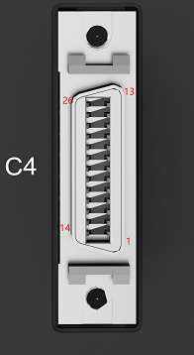
IO接口
14 | OZ_OC | 脉冲Z相开路输出
15 | GND | 数字地（分频输出）
16 | NC | 未使用
17 | GND | 数字地
18 | GND | 数字地
19 | NC | 未使用
20 | EXT_DO_1 | 数字输出DO1
21 | COM_PD | 高速输入 公共
22 | COM_INPUT | 数字输入 公共
23 | FAST_IN1 | 高速输入/TOUCH PROBE通道1
24 | FAST_IN2 | 高速输入/TOUCH PROBE通道2
25 | EXT_DI_5 | 数字输入DI5
26 | EXT_DI_4 | 数字输入DI4
Pin No. | Signal | Function
1 | OZ- | 脉冲Z相输出-
2 | OZ+ | 脉冲Z相输出+
3 | OA+ | 脉冲A相输出+
4 | OA- | 脉冲A相输出-
5 | OB+ | 脉冲B相输出+
6 | OB- | 脉冲B相输出-
7 | NC | 未使用
8 | EXT_DI_2 | 数字输入DI2
9 | EXT_DI_3 | 数字输入DI3
10 | COM_DO | 数字输出公共0V
11 | EXT_DI_1 | 数字输入DI1
12 | EXT_DO_2 | 数字输出DO2
13 | EXT_DO_3 | 数字输出DO3
板端为SCSI -26P母头

Slide 14
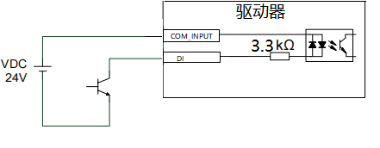
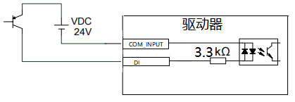
5路数字输入DI接口
NPN型输入
PNP型输入
不支持两种类型同时混接。
最大输入电流6mA。
传输延迟1ms，频率1KHZ。

Slide 15
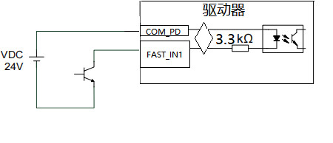
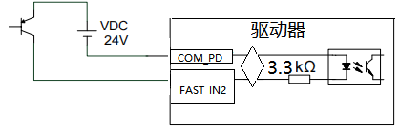
2路高速数字输入TouchProbe/Fast In接口
NPN型输入
PNP型输入
不支持两种类型同时混接。
最大输入电流6mA。
传输延迟1us，频率1MHZ。

Slide 16
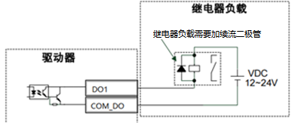
3路数字输出DO接口
NPN（漏型）输出。
DO最大驱动电流50mA。
传输延迟1ms，频率1KHZ。

Slide 17
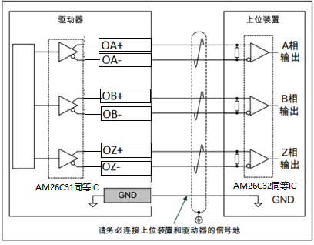
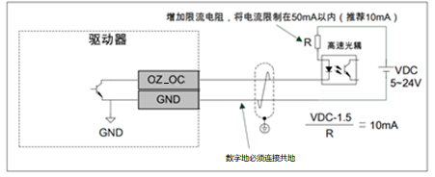
编码器脉冲输出接口
推荐限流电阻值
5V | 330Ω 1/4W
12V | 1KΩ 1/4W
24V | 2KΩ 1/2W
CD3E不支持分频系数，固定为1。输出脉冲与编码器输入脉冲频率一致（直通输出）。
若输入编码器不支持Z相，则分频输出接口也无对应脉冲。
Z相开漏输出，由于脉冲较窄，需要使用高速光耦。

Slide 18
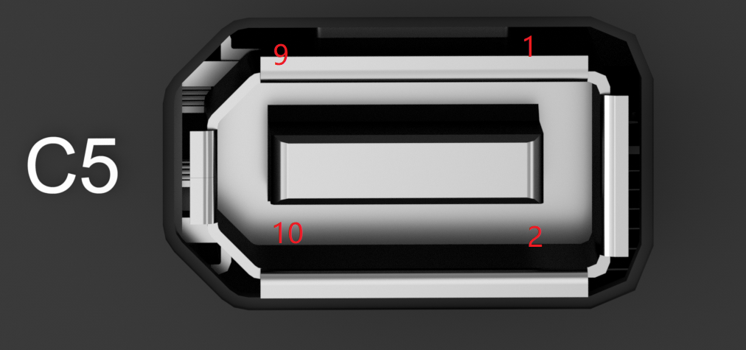
编码器接口
Encoder interface | Pin No. | Signal | Function
 | 1 | 5V+ | Power +5V output
 | 2 | 0V | Power GND
 | 3 | A+/CLK+ | Encoder A+ input/ BISS-C MA+ output
 | 4 | A-/CLK- | Encoder A- input /BISS-C MA- output
 | 5 | B+/DATA+ | Encoder B+ input /BISS-C SLO+ input
 | 6 | B-/DATA- | Encoder B- input / BISS-C SLO- input
 | 5 | Z+ | Encoder Z+ input
 | 6 | Z- | Encoder Z- input
 | 7 | NC | Leave Floating
 | 8 | NC | Leave Floating
 | 9 | NC | Leave Floating
 | 10 | NC | Leave Floating
IEEE1394 10P插头
5V输出保护限流320mA；
3路差分输入通道，每通道配备断线检测功能。
正交输入频率4MHz。
BISSC正在开发中。
推荐使用8芯屏蔽双绞线。

Slide 19

谢谢 Thank You תודה

